Slide 1
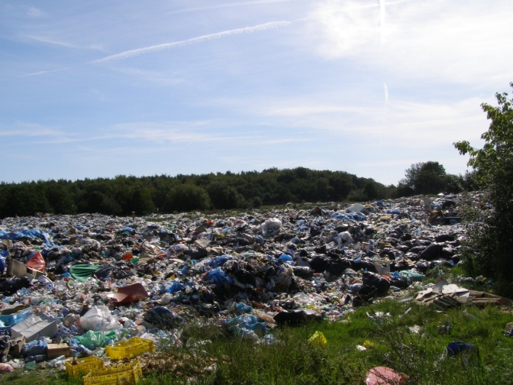
Rekultywacja składowisk odpadów komunalnych na terenie Związku Miast i Gmin Dorzecza Parsęty oraz gmin sąsiednich
Przewodniczący Zarządu
Waldemar Miśko

Slide 2
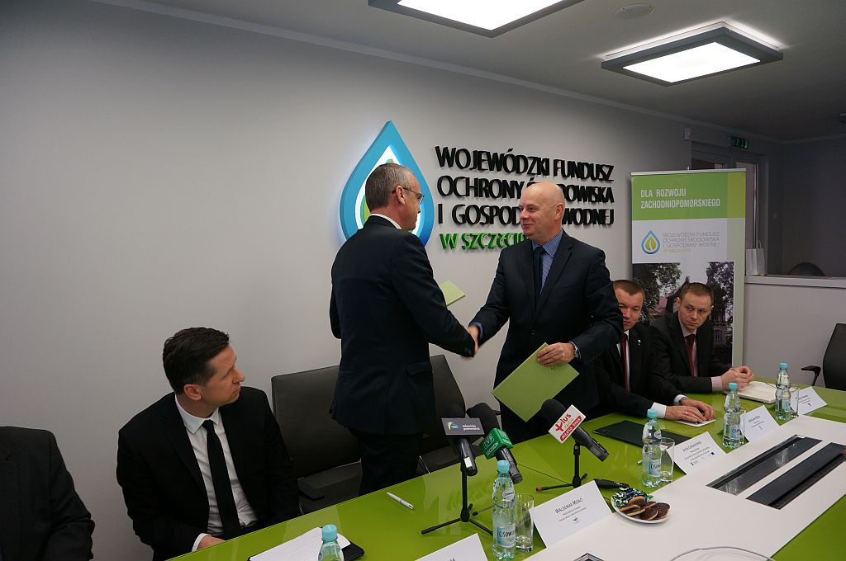
Rekultywacja składowisk odpadów komunalnych na terenie ZMiGDP oraz gmin sąsiednich
Wniosek o dofinansowanie Projektu został złożony
27 maja br. do Wojewódzkiego Funduszu Ochrony
Środowiska i Gospodarki Wodnej w Szczecinie.
W dniu 19 listopada br. została podpisana umowa
o dofinansowanie Projektu, w ramach działania 2.1
„Kompleksowe przedsięwzięcia z zakresu
gospodarki odpadami ze szczególnym
uwzględnieniem odpadów niebezpiecznych”.

Slide 3
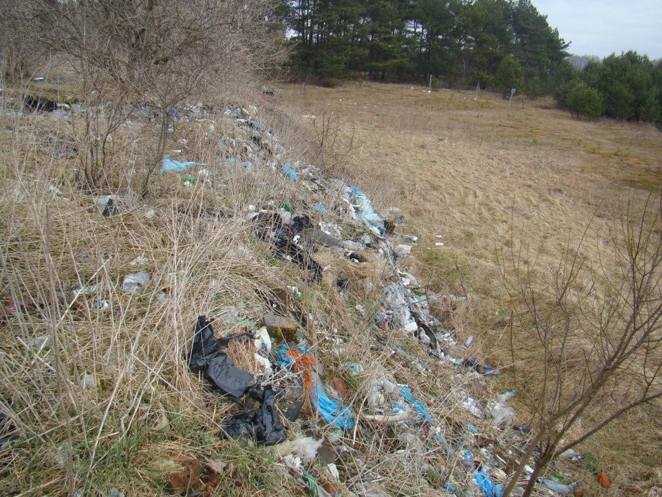
Rekultywacja składowisk odpadów komunalnych na terenie ZMiGDP oraz gmin sąsiednich
Cel i zakres przedsięwzięcia
Celem ogólnym projektu jest poprawa
stanu środowiska poprzez ograniczenie
negatywnego oddziaływania odpadów
zdeponowanych na składowiskach
odpadów komunalnych zlokalizowanych
na terenie Związku Miast i Gmin
Dorzecza Parsęty i gmin sąsiednich.

Slide 4
Rekultywacja składowisk odpadów komunalnych na terenie ZMiGDP oraz gmin sąsiednich
Koszt całkowity projektu: 32 204 005,09 zł
Koszty kwalifikowane projektu: 31 906 964,45 zł
Dofinansowanie z Funduszu Spójności (85%): 27 120 919,78 zł
Dofinansowanie WFOŚiGW (10%): 3 190 696,43zł
Termin realizacji projektu: 19.11.2013r. -23.12.2015r.
Rekultywacji zostaną poddane składowiska o łącznym obszarze: 31,99ha

Slide 5
Rekultywacja składowisk odpadów komunalnych na terenie ZMiGDP oraz gmin sąsiednich
Realizacja projektu przewidziana jest na terenie 16 składowisk odpadów komunalnych
innych niż niebezpieczne, zlokalizowanych w granicach 15 gmin województwa
zachodniopomorskiego:
Gmina Biały Bór,
Gmina Szczecinek
Gmina Ustronie Morskie,
Gmina Świeszyno,
Gmina Borne Sulinowo,
Gmina Połczyn Zdrój,
Gmina Czaplinek,
Gmina Świdwin,

Slide 6
Rekultywacja składowisk odpadów komunalnych na terenie ZMiGDP oraz gmin sąsiednich
Gmina Grzmiąca,
Gmina Tychowo,
Gmina Mielno,
Gmina Sławoborze,
Gmina Karlino,
Gmina Człopa,
Gmina Barlinek
Wszystkie wyżej wymienione gminy za wyjątkiem gminy Czaplinek, Świeszyno,
Świdwin, Mielno, Człopa i Barlinek zrzeszone są w Związku Miast i Gmin Dorzecza
Parsęty.

Slide 7
Rekultywacja składowisk odpadów komunalnych na terenie ZMiGDP oraz gmin sąsiednich
Lp. | Lokalizacja składowiska | Całkowita powierzchnia | Powierzchnia bezpośredniego zdeponowania odpadów przewidziana do rekultywacji | Metoda rekultywacji
- | - | [ha] | [ha] | -
1 | Biały Bór, gm. Biały Bór | 4,59 | 3,20 | Techniczno - biologiczna
2 | Trzesieka, gm. Szczecinek | 12,09 | 2,56 | Techniczno - biologiczna
3 | Kukinka gm. Ustronie Morskie | 7,88 | 4,68 | Techniczno - biologiczna
4 | Niedalino gm. Świeszyno | 1,12 | 1,12 | Techniczno - biologiczna
5 | Borne Sulinowo | 21,58 | 1,73 | Techniczno - biologiczna
6 | Kołacz gm. Połczyn Zdrój | 2,11 | 1,51 | Techniczno - biologiczna
7 | Niwka gm. Czaplinek | 3,15 | 2,10 | Techniczno - biologiczna
8 | Świdwinek II gm. Świdwin | 1,59 | 1,40 | Techniczno - biologiczna
9 | Grzmiąca gm. Grzmiąca | 4,18 | 1,30 | Techniczno - biologiczna
10 | Warnino gm. Tychowo | 9,30 | 1,65 | Techniczno - biologiczna
11 | Mielno gm. Mielno | 2,76 | 2,76 | Techniczno - biologiczna
12 | Lepino gm. Sławoborze | 0,7 | 0,70 | Techniczno - biologiczna
13 | Krzywopłoty gm. Karlino | 10,84 | 3,67 | Techniczno - biologiczna
14 | Człopa-Bogdanka gm. Człopa | 1,68 | 1,68 | Techniczno - biologiczna
15 | Strąpie gm. Barlinek | 0,76 | 0,76 | Techniczno - biologiczna
16 | Rychnów gm. Barlinek | 1,17 | 1,17 | Techniczno - biologiczna
 | RAZEM: | 85,50 | 31,99 | -

Slide 8
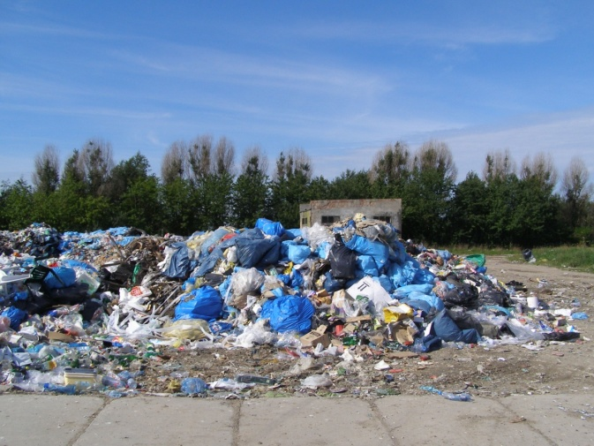
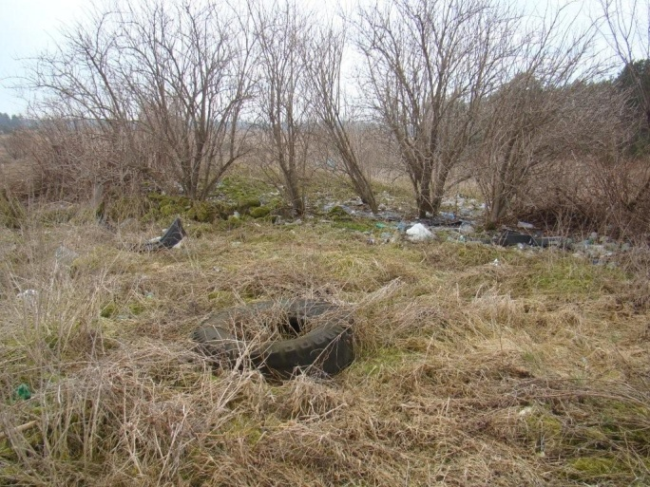
Rekultywacja składowisk odpadów komunalnych na terenie ZMiGDP oraz gmin sąsiednich
Ponadto, w ramach projektu, w obrębie każdego zrekultywowanego w ramach
projektu składowiska odpadów zostanie wytyczona i odpowiednio oznakowana ścieżka edukacyjna a także zostanie przeprowadzona kampania społeczno – edukacyjna w zakresie gospodarowania odpadami.

Slide 9
Rekultywacja składowisk odpadów komunalnych na terenie ZMiGDP oraz gmin sąsiednich
Kampania społeczno - edukacyjna realizowana będzie poprzez:
Opracowanie i wykonanie ulotek, plakatów, gadżetów promujących kampanię.
Produkcję i emisję spotów reklamowych w telewizji lokalnej oraz regionalnej.
Organizację konkursów dla dzieci i młodzieży związanych z tematyką projektu.
Przeprowadzenie dwudniowych warsztatów edukacyjnych dla dzieci ze szkół podstawowych i młodzieży gimnazjalnej w Ośrodku Edukacji Ekologicznej w Lipiu.
Zakup pojemników do segregacji odpadów dla obiektów użyteczności publicznej zlokalizowanych na obszarze projektu (dla 25 instytucji z terenu każdej gminy).

Slide 10
Dziękuję za uwagę!
Osoby do kontaktu:
Marian Andrzej Kowalczyk – tel. 94 716 63 84
mk@parseta.org.pl
Iwona Czerniec – tel. 94 311 72 47, 94 716 63 35, kom. 696 085 442
ic@parseta.org.pl

